Slide 1
Tablero interactivo: Tendencias de Videos
Análisis de tendencias de videos de YouTube por categorías y regiones.
Presentado por: I.S.C. Dan Leví Menchaca Bedolla

Slide 2
Introducción
El presente tablero, tiene como objetivo presentar las tendencias de los videos de YouTube al Departamento de Mercadotecnia.
La fuente de datos es el archivo trending_by_time.csv
Los datos para trabajar son:
record_id (la clave primaria)
Region (País / Región geográfica)
trending_date (fecha y hora)
category_title (Categoría del video)
Videos_count (Número de videos en la sección de tendencias)

Slide 3
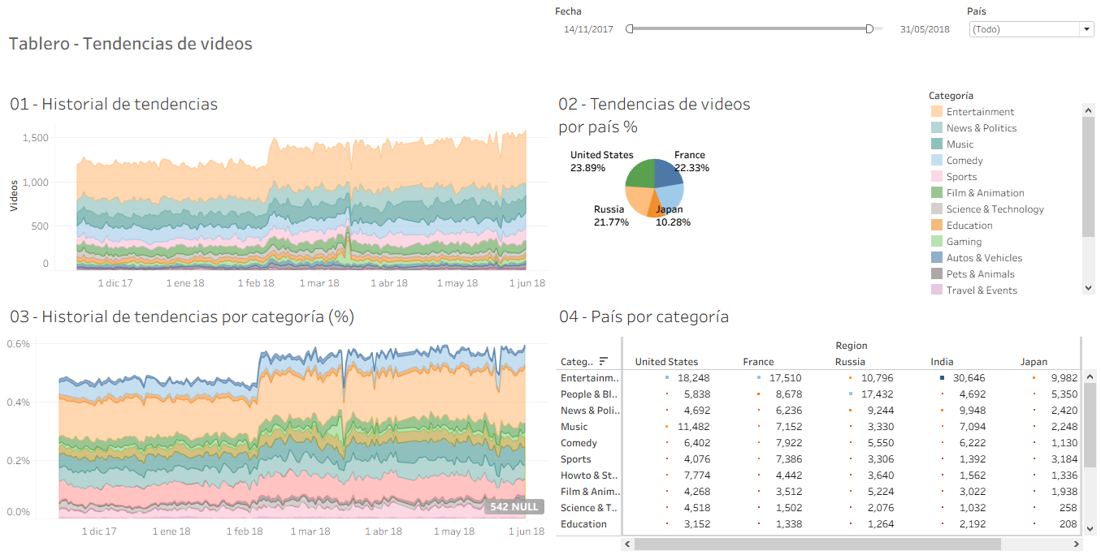
Diseño del tablero
Título del tablero
Área de filtros
Categorías
Gráfico 1
Gráfico 2
Gráfico 3
Gráfico 4

Slide 4
1. ¿Qué categorías estuvieron más frecuentemente en tendencia?
El gráfico “01 - Historial de tendencias” se muestra el volumen de videos diarios por categoría.
El gráfico (tabla) “04 – País por categoría” también permite identificar las categorías dominantes a nivel global.
Resultados:
Entertainment, People & Blogs, Music y News & Politics fueron las categorías más frecuentes.

Slide 5
2. ¿Cómo se distribuyeron en las regiones?
El gráfico “02 – Tendencias de videos por país %” se muestra la proporción relativa de cada país.
La tabla detalla la cantidad absoluta de videos en cada categoría por país.
Resultados:
Estados Unidos y Francia concentraron los mayores volúmenes de videos vistos.

Slide 6
3. ¿Qué categorías fueron particularmente populares en Estados Unidos?
En el gráfico “04 - País por categoría”, la columna de Estados Unidos destaca Entertainment, Music y Howto & Style como categorías líderes.
Las categorías menos favorecidas son: Nonprofit & Activism y Shows.

Slide 7
4. ¿Hubo diferencias entre Estados Unidos y otros países?
Si, analizando el gráfico “04 – País por categoría”, se observa que la categoría dominante para todos los países es Entertainment, seguida por People & Blogs y News & Politics.
Resultados:
Existe una diferencia marcada en el tipo de videos que prefiere la gente en las distintas regiones, sin embargo, los videos de entretenimiento predominan las preferencias, doblando incluso las preferencias contra su competidor más cercano (People & Blogs)

Slide 8
Conclusiones
Las categorías Entertainment y People & Blogs dominaron en la mayoría de regiones.
Estados Unidos y Francia concentraron gran parte del volumen de videos en tendencia.
Versión 1 sujeta a revisión, cambios y mejoras.

